Slide 1
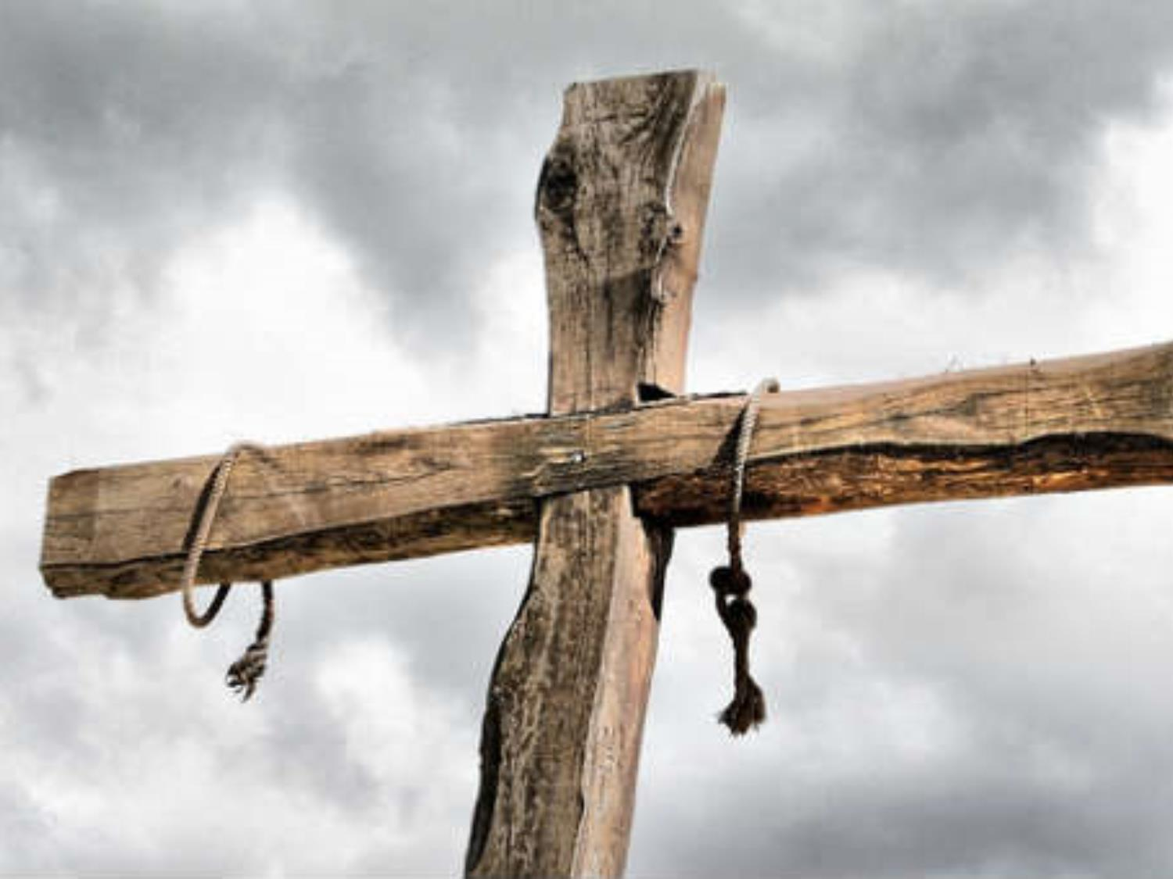
Thánh ca 230 HIỆN TÔI NGHE CỨU CHÚA KÊU

Slide 2
1. Hiện tôi nghe rõ tiếng Cứu Chúa tuyên. Hiện tôi nghe rõ tiếng Cứu Chúa truyền.

Slide 3
Hiện tôi nghe rõ tiếng Cứu Chúa khuyên, hãy vui vác thập giá mình theo Ngài liền.

Slide 4
Jêsus Christ dẫn dắt tôi xin theo, dầu đi đâu tôi quyết đi theo thường;

Slide 5
Tôi không kể khoảng khoát hay cheo leo. Mừng đi với Ngài, với Ngài chung một đường.

Slide 6
2. Đồng chết với Đấng Christ, cứ chết nay. Đồng chết với Đấng Christ, tôi chết rày.

Slide 7
Đồng chết với Đấng Christ cứ chết đây. Nguyền đi với Ngài, với Ngài luôn mọi ngày.

Slide 8
Jêsus Christ dẫn dắt tôi xin theo, dầu đi đâu tôi quyết đi theo thường;

Slide 9
Tôi không kể khoảng khoát hay cheo leo. Mừng đi với Ngài, với Ngài chung một đường.

Slide 10
3. Đồng chôn với Đấng Christ, lấp kín nay. Đồng chôn với Đấng Christ, tôi chôn rày.

Slide 11
Đồng chôn với Đấng Christ lấp kín đây. Nguyền đi với Ngài, với Ngài luôn mọi ngày.

Slide 12
Jêsus Christ dẫn dắt tôi xin theo, dầu đi đâu tôi quyết đi theo thường;

Slide 13
Tôi không kể khoảng khoát hay cheo leo. Mừng đi với Ngài, với Ngài chung một đường.

Slide 14
4. Được lại sống với Christ, cứ sống nay. Lại sống với Đấng Christ tôi sống hoài.

Slide 15
Lại sống với Đấng Christ, cứ sống đây. Nguyền đi với Ngài, với Ngài luôn mọi ngày.

Slide 16
Jêsus Christ dẫn dắt tôi xin theo, dầu đi đâu tôi quyết đi theo thường;

Slide 17
Tôi không kể khoảng khoát hay cheo leo. Mừng đi với Ngài, với Ngài chung một đường.

Slide 18
5. Hiện nay có Christ sống trong tôi đây. Thật hiện nay Christ sống trong tôi hoài.

Slide 19
Hiện tôi có Đấng Christ, Chúa sống đây. Ngài đi với mình, với mình luôn mọi ngày.

Slide 20
Jêsus Christ dẫn dắt tôi xin theo, dầu đi đâu tôi quyết đi theo thường;

Slide 21
Tôi không kể khoảng khoát hay cheo leo. Mừng đi với Ngài, với Ngài chung một đường.

Slide 22
6. Rồi đây lãnh mão quý báu vinh quang, rồi đây mão công nghĩa ban huy hoàng.

Slide 23
Rồi đây lãnh mão quý, sống vẻ vang. Mừng vui hát bài, hát bài ca khải hoàn.

Slide 24
Jêsus Christ dẫn dắt tôi xin theo, dầu đi đâu tôi quyết đi theo thường;

Slide 25
Tôi không kể khoảng khoát hay cheo leo. Mừng đi với Ngài, với Ngài chung một đường.

